Slide 1
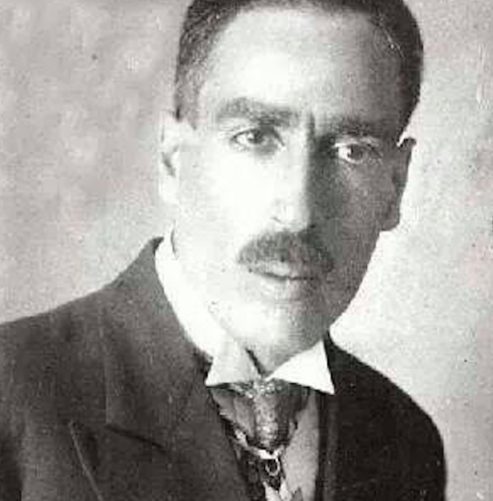
مصطفى وهبي التل

Slide 2
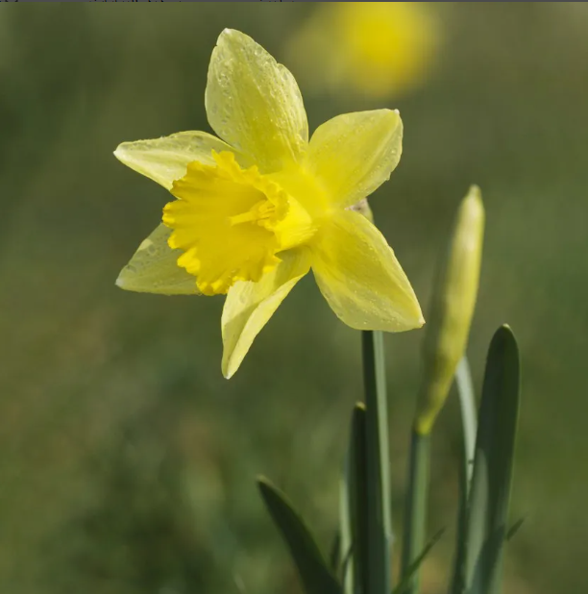

حياته
هو شاعر أردني من أشهر شعراء الأردن وأبرز شعراء الوطن العربي.
ولد عام 1899 في اربد وتوفي عام 1949 – اختار مصطفى وهبي التل لقب عرار لأنه مرتبط بالنرجس البري الذي يرمز للحرية والتمرد.

Slide 3

أعماله
ترك الشاعر العديد من الأشعار والكتابات لكنه لم ينشر ديوان في حياته. بعد وفاته، تم جمع اشعاره وكتاباته في ديوان سميَّ: عشيّات وادي اليابس.
https://albabtainlibrary.org/wp-content/uploads/pdf/218.pdf

Slide 4

انجازاته
1.كان أول من قدّم شعرًا يعكسُ الواقع الأردني المحلّي: البادية، الرّيف والفلاحين.
2.تأسيس الشعر الوْطني الأردني.

Slide 5
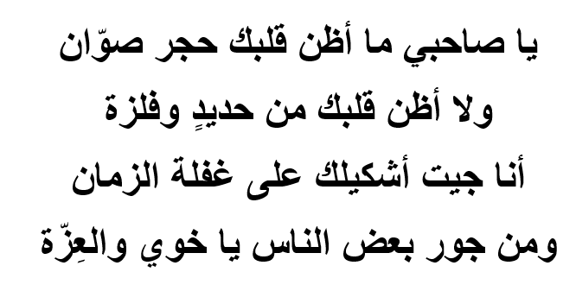
أثرة بالأدب
من أوائل من مزجوا بين الفصحى واللغة العاميّه (البدوية) في الشعر.

